Slide 1
Izolace DNA

Slide 2
Izolace DNA
Cílem: získat DNA v nejvyšší kvantitě a kvalitě
Ideální izolační postup:
1) co nejvyšší separační účinnost – odstranit maximum látek vyjma NK
2) co nejvyšší výtěžnost – zisk veškeré přítomné DNA (! malé množství DNA)
3) převedení do stabilního stavu

Slide 3
Obecný postup
1) lýze buněk – voda, pufr
2) denaturace bílkovin – proteináza K, DTT, teplota
3) přidání alkoholu – zamezení degradace DNA + PK (deaktivuje DNázy a RNázy)
4) „DNA je molekula s parciálním záporným nábojem“ vazba na pevnou fázi – zafixována na nosiči
5) odmytí buněčných debris – wash buffers
6) změna složení roztoku (snížení koncentrace solí, změna pH z kyselého na zásadité, teplota) - zrušení vazby DNA na nosič a její uvolnění do roztoku

Slide 4
Nosiče
Silikátové kolonky – DNA zachycena na kolonce během centrifugace (případně vakuovým odsátím) lyzátu, pak přečištěna a následně uvolněna do čistého elučního roztoku.
Magnetosilikové partikule – DNA vázána na paramagnetické kuličky, které mohou být manipulovány pomocí magnetu – např. vyjmuty z roztoku, přeneseny do přečišťovacích roztoků a z nich nakonec do elučního roztoku, kde je DNA uvolněna.

Slide 5
Typické množství DNA, které může být z biologického materiálu extrahováno
(kvalita i kvantita získané DNA je významně ovlivněna faktory vnějšího prostředí)
Typ vzorku | Množství DNA
Tekutá krev | 2000 ng/ml – 4000 ng/ml
Krevní stopa | 250 ng/cm² – 500 ng/cm²
Tekuté sperma | 150000 ng/ml – 300000 ng/ml
Post-koitální vaginální stěr | 10 ng/stěr – 3000 ng/stěr
Vytržený vlas (s cibulkou) | 1 ng/cibulku – 750 ng/cibulku
Vypadený vlas (s kořínkem) | 1 ng/cibulku – 10 ng/cibulku
Tekuté sliny | 1000 ng/ml – 10000 ng/ml
Stěr dutiny ústní | 100 ng/stěr – 1500 ng/stěr
Moč | 1 ng/ml – 20 ng/ml
Kost | 3 ng/ml – 10 ng/ml
Tkáň | 50 ng/ml – 500 ng/ml

Slide 6
Co čím izolovat?
komerční kit x chemikálie z laboratoře x mix
? vstupní materiál (trusiči a netrusiči, degradace DNA, vlhké prostředí, expozice vnějším vlivům, …)
? jeden kit / postup na vše
? opakovatelnost/srovnatelní množství vyizolované DNA
Komerční kity (validace a testovací studie provede výrobce x situace u soudu, DNA free, kontaminace výrobcem ověřitelná)

Slide 7
Izolace dle vstupního materiálu
vzorek s předpokládaným velkým množstvím DNA (bukální stěry) – 5% chelex, Swab solution
vzorek – stopy (s malým množstvím DNA a degradované stopy) - - Blood Mini kit, Investigator kit (QIAGEN), IQ systém (Promega)
stopy po daktyloskopickém zkoumání – Prepfiler (AB)
kostní tkáň a zuby – Prepfiler, alkoholová metoda
směsné vzorky ( mravnostní TČ) – diferenciální lýza
vzorky ošetřené formalinem

Slide 8
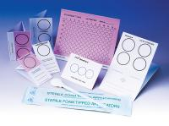
FTA karty (Whatman™)
pro sběr, transport, archivaci a izolaci nukleových kyselin při pokojové teplotě. Karty typu FTA® obsahují chemikálie, které lyzují buňky, denaturují proteiny a chrání nukleové kyseliny před nukleázami, oxidací a poškozením od UV záření - zajištění tekutého materiálu
předpoklad: tekutá krev a bukální stěry
realita: tekutá krev
- Mikro karta typu FTA® - jedna vzorkovací
plocha pro aplikaci až 125 µl plné krve
výhody: rychle inaktivují organismy, včetně krevních patogenů a brání růstu bakterií a dalších mikroorganismů, minimální nároky na uskladnění

Slide 9
Bukální stěry
Chelex® 100
Chelex je pryskyřice složená ze styren divinylbenzen kopolyméru obsahující párové iminodiacetátové ionty. Tyto ionty působí chelatačně a váží polyvalentní kovové ionty. Pro izolaci DNA je především důležité vyvazování Mg²⁺ iontů, které jednak jsou nezbytné pro aktivitu nukleáz (např. DNáz degradujících DNA) a je tedy nezbytné je tímto způsobem inaktivovat, a také tyto ionty při vysoké teplotě (95-100°C) mohou vést k poškození DNA. Principem izolace je homogenizace vzorku, destrukce buněčných komponent alkalickým prostředím a vysokou teplotou a separace roztoku obsahujícího DNA od zbytků buněčných komponent a pryskyřice chelexu.
bukální stěr + 1 ml dd H2O; centrifugace – vznik peletky; odpipetování tekutiny; přidá se 1 ml 5% roztok chelexu, 30 min. při 56 °C, 10 min. při 95 °C
!!! Chelex je na dně, DNA ve vodné fázi v horní části zkumavky
stabilní roztok obsahující DNA
chelatační činidlo vyvazující enzymatické kofaktory

Slide 10
Bukální stěry
Swab Solution (Promega)
možnost izolovat z FTA karty i z BS
součástí balení: 100 ml SwabSolution™ Reagent a 500 μl 5X AmpSolution™ Reagent
postup: 1 ml SS ke vzorku, 30 min. při 70 °C – nosič zůstává v eppendorfce!!!
skladování při 4 °C
při amplifikaci ke 2 ul izolátu nutno přidat 5 ul 5x AmpSolution Reagent

Slide 11
Stopy
Izolace pomocí kolonek
QIAamp DNA Mini Kit
Investigator kit
QIAamp Fast DNA Tissue Kit
Izolace pomocí magnetických partikulí
PrepFiler® Forensic DNA Extraction Kits
EZ1 Investigator kit
DNA IQ Promega

Slide 12
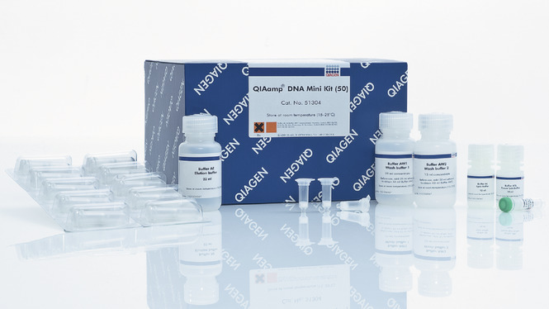
QIAamp® DNA Mini kit

Slide 13
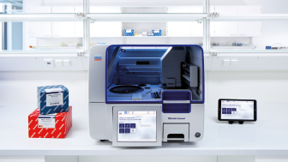
QIAamp® DNA Mini kit
izolace ruční/robot (QIAcube)
vhodný na krev a tkáně
finální objem 50 – 150 µl

Slide 14
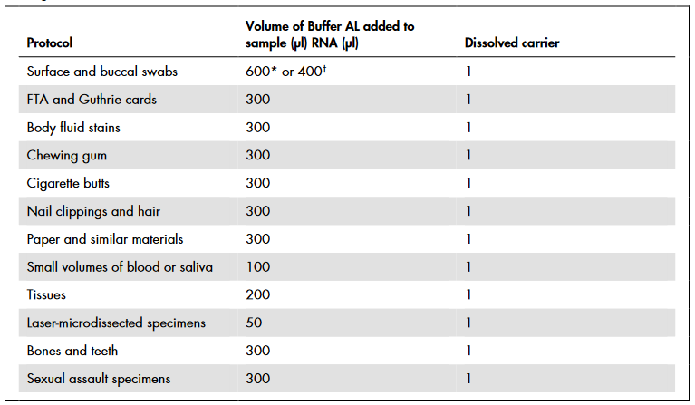
QIAamp® DNA Investigator

Slide 15
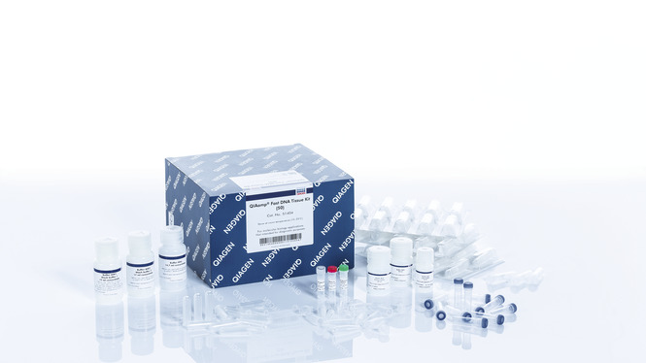
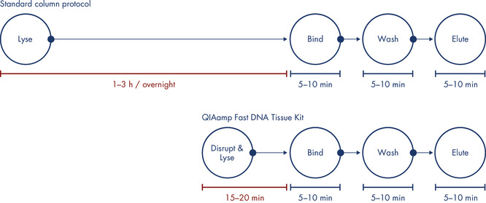
QIAamp Fast DNA Tissue Kit
The QIAamp Fast DNA Tissue Kit využívá nově kombinace mechanismů chemické a enzymatické lýzy. Každý kit obsahuje ocelové kuličky a speciální tvar kolonek napomáhá procesu izolace. Nejprve se přidá vzorek a mix reagencií a pouhým votexováním dochází k uvolnění DNA z buněk. Celý proces izolace trvá cca 30 min.
https://www.qiagen.com/us/shop/sample-technologies/dna/genomic-dna/qiaamp-fast-dna-tissue-kit/#productdetails

Slide 16
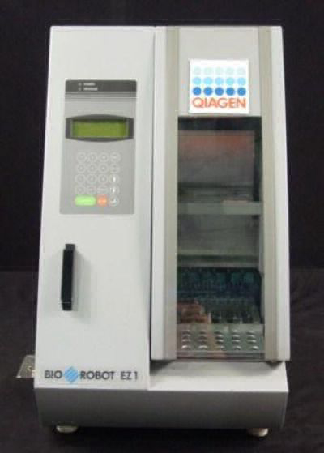
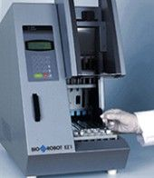
EZ1 DNA Investigator Kit
EZ1 Advanced a BioRobot EZ1 umí atomatizovanou purifikaci jaderné DNA na bázi silikomagnetických partikulí. Odpadají kroky centrifugace a najednou lze v závislosti na přístroji izolovat až 14 /resp. 6 vzorků najednou. Přístroj je během izolace zavřený/zamčený, nelze jej otevřít , čímž je eliminováno riziko kontaminace.

Slide 17
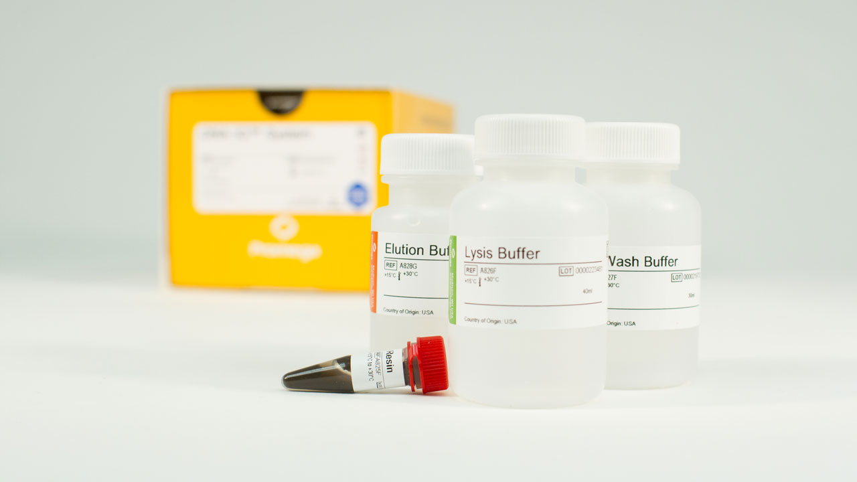
DNA IQ™ System
S využitím nově navržených paramagnetických partikulí lze s tímto kitem připravit vzorky pro STR analýzu a to velmi jednoduše a efektivně. DNA IQ™ System lze použít k extrakci DNA z různých typů vzorků, včetně bukálních stěrů, tekuté krve a FTA karet.

Slide 18
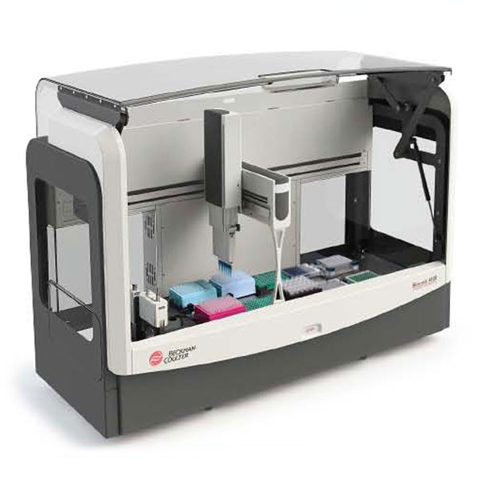
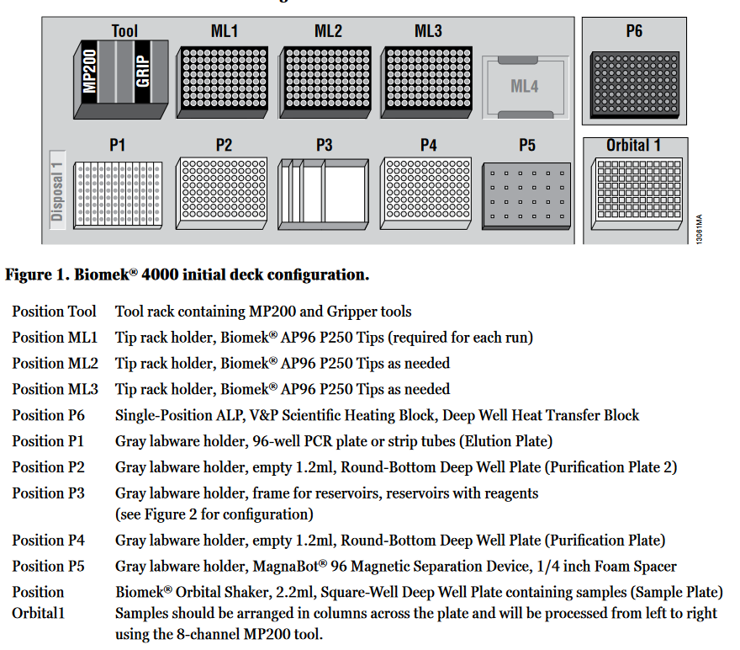
Robot s využitím IQ izolačního kitu
https://www.youtube.com/watch?v=5wqs7IlEz7M&t=84s

Slide 19
Stopy po daktyloskopickém zkoumání
PrepFiler® Forensic DNA Extraction Kits – obvyklé forenzní vzorky včetně „tekutých vzorků“, stěry tělních tekutin, cigaretové nedopalky, žvýkačky, dopisní známky a lepenky…
lyzační pufr a DDT (k rozrušení vnitromolekulových i mezimolekulovách disulfidických můstků, které stabilizuj tercirní a kvartertní strukturu proteinů)
dle typu materiálu délka inkubace a teplota (tělní tekutiny- 20 min., suché vzorky a stěry (bukální i stěry na slepo)- 40 min., čisté sperma - 90 min.
po inkubaci přidání „kuliček“ - vazba DNA na ně
promytí
uvolnění DNA z nosiče
50 ul izolátu DNA

Slide 20
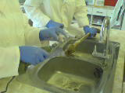
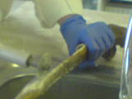
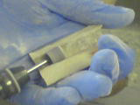
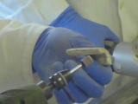
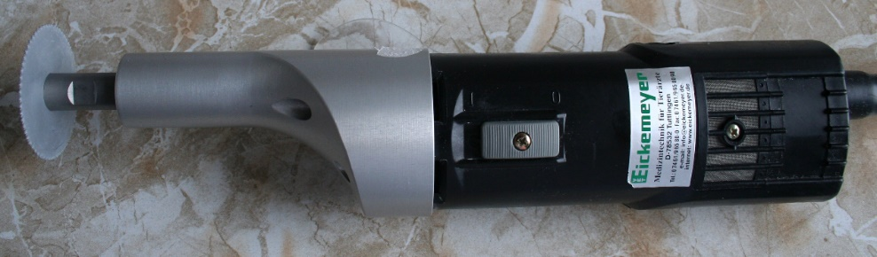
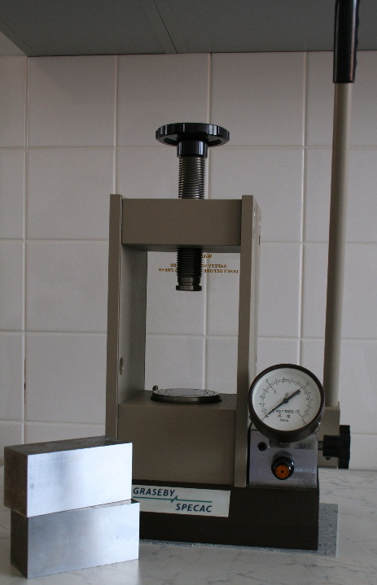
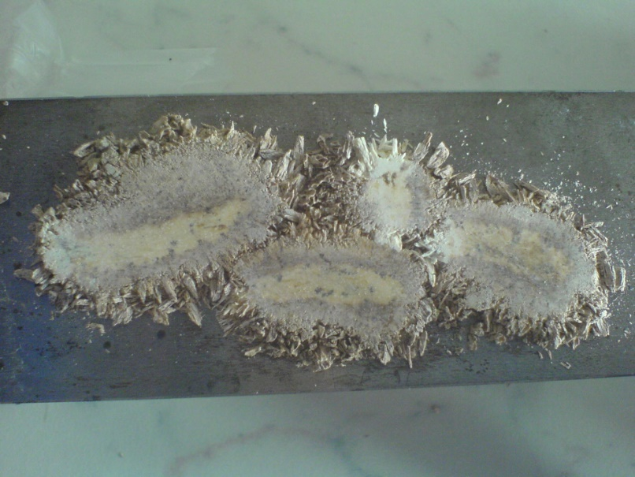
Kostní tkáň a zuby - příprava

Slide 21
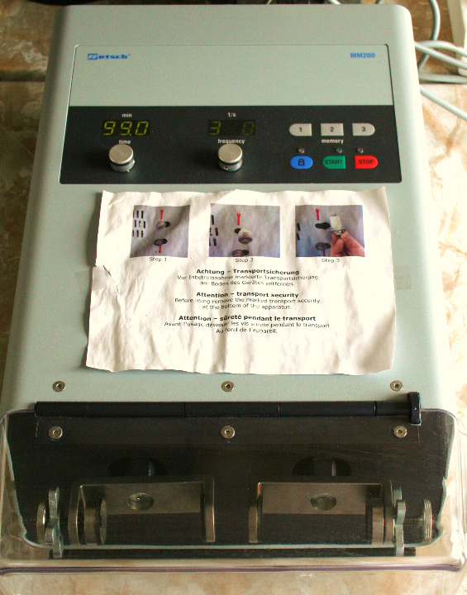
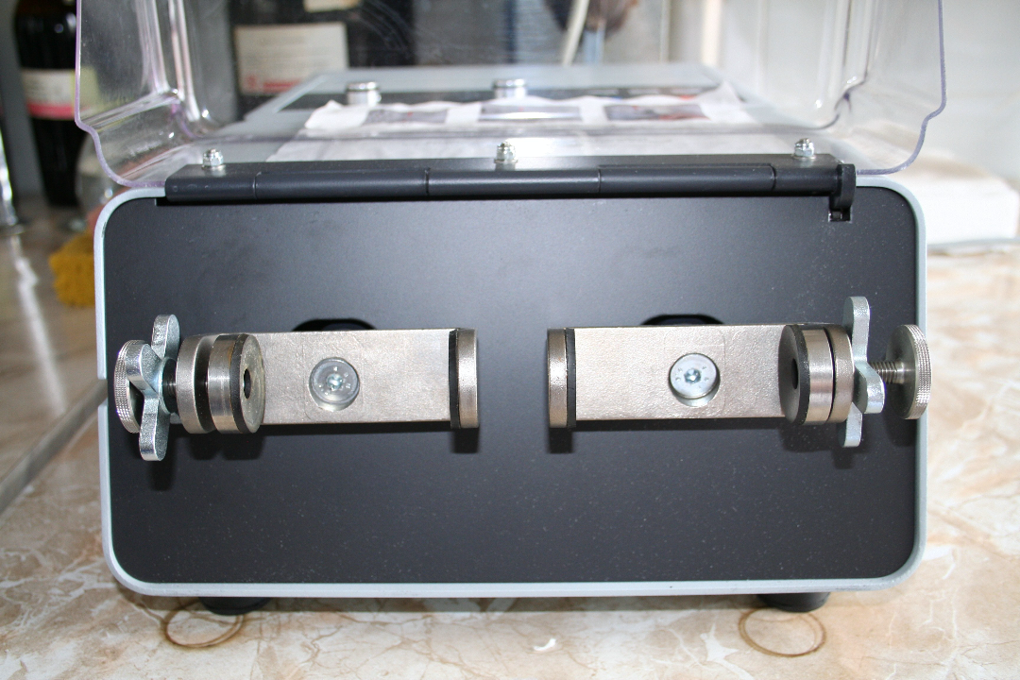
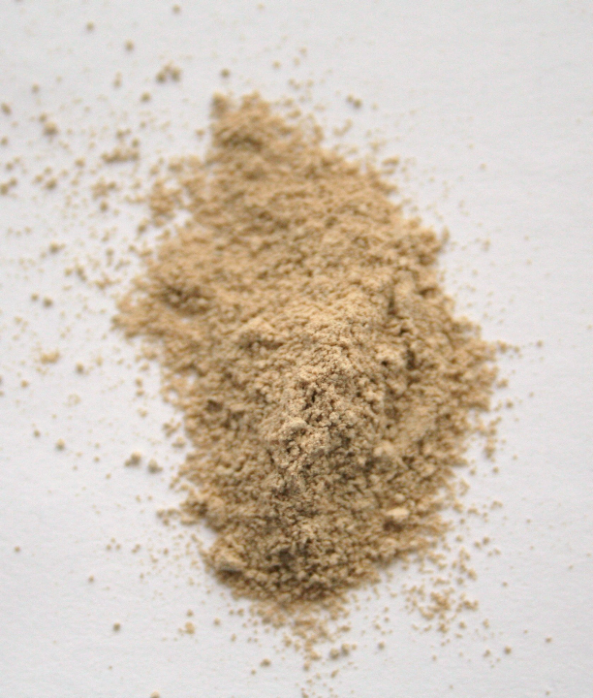
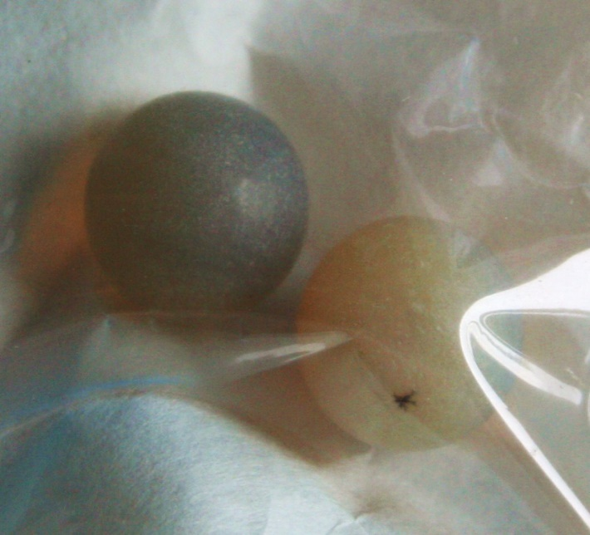
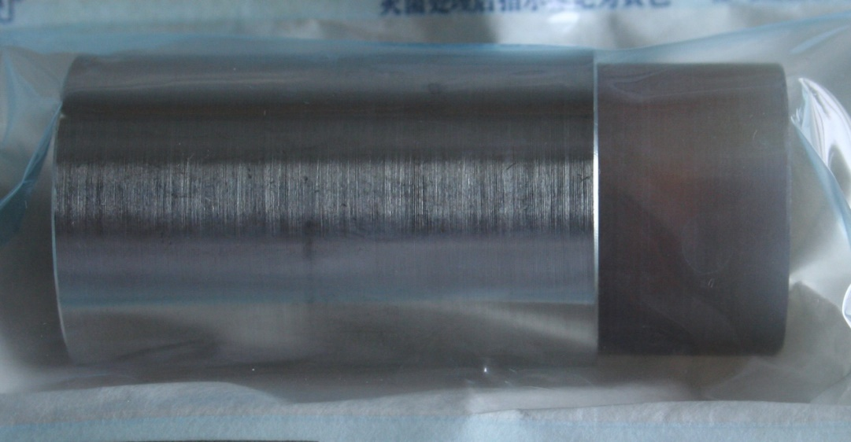

Slide 22
Kostní tkáň a zuby
PrepFiler® BTA Forensic DNA Extraction Kit
místo lyzačního pufru se přidává BTA pufr, PK a DTT, změna teploty inkubace
stačí pilkou nařezat plátky – použití pilin je dostačující
Fenol choroformová metoda
klasickým způsobem izolace DNA, tato izolace je poměrně pracná a zdlouhavá, ale poskytuje velké množství velmi čisté DNA
obecný postup: rozrušení působením proteinázy, se postupně přidává fenol či směs fenolu a chloroformu, které z lyzátu vyváží proteiny
kostní moučka inkubována s 20 ml roztoku EDTA SARCO s proteinázou K při 55°C 24 hod., poté výměna roztoku a následovala další 24 hod. inkubace – dokud se moučka nerozpustila
přidáno 20 ml fenol/chloroform/izoamylalcohol (25:24:1), 20 ml chloroform/izoamylalcohol (24:1), extrakce DNA opakována 3x,
přidáním těchto látek k vodnému roztoku dojte k separaci roztoku do dvou fází: horní fáze je vodný roztok obsahující DNA; spodní je pak organická fáze fenolu či chloroformu
mezi vodnou a organickou fází se hromadí proteiny
koncetrováno pomocí Centriplus YM-100 kolonek na výsledný objem 150 ul

Slide 23
Kostní tkáň a zuby
Silica-based DNA extraction
- vycházelo se z Qiagen Blood Maxi kit
- kostní moučka byla inkubována s 15 ml ATL pufr, 10 mg proteinázy K a 300 ul DTT po dobu 24 hod. při 56°C ve vodní lázni
- přidáno 14 ml AL pufr a následovala inkubace při 70°C na 10 min.
- supernatant přenesen do 50 ml zkumavky, přidáno 22 ml EtOH 96% a postupně byl obsah přenesen na kolonu 50 ml zkumavky
- omytí 10 ml pufru AW 1 a 10 ml pufru AW 2
DNA eluce pomocí AE
- koncentrace eluátu pomocí Centriplus YM-100 kolonek na výsledný objem 150 ul

Slide 24
Diferenciální buněčná lýza („differential cell lysis“)
- směs ženských epiteliálních buněk a spermií – typicky u vzorků poševního stěru po znásilnění
- oddělení ženské a mužské frakce vzorků (rozdělení původního smíšeného vzorku na separátní vzorky obou původců materiálu)
- užití „měkčích“ a posléze „tvrdších“ lyzačních podmínek (zatímco ženské epiteli podléhají lýze snadno, spermie jsou mnohem odolnější)
1) v mírně lyzačním roztoku rozrušeny a spolu s roztokem odebrány ženské epitelie
2) v silně lyzujícím roztoku rozrušeny spermie

Slide 25
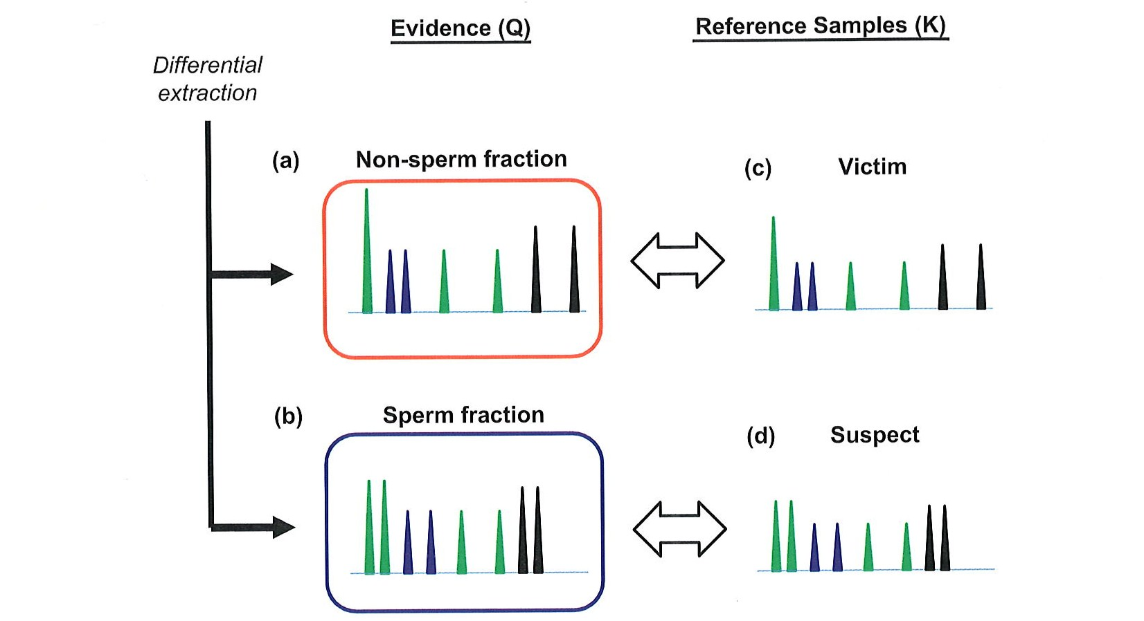

Slide 26
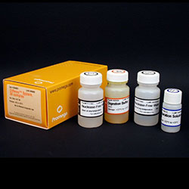
Differex™ Systém (Promega)
pomocí automatu – výrazné zkrácení doby izolace

Slide 27
Laserová mikrodisekce (LCM - „laser capture microdissection“)
vysoce pokročilá technologie mikromanipulace, užívaná v nejrůznějších oborech pracujících s biologickým materiálem
vyhledávání příslušných objektů (např. buněk) v mikroskopu, jejich oddělení od ostatního materiálu pomocí laserového paprsku a přenesení světelným pulzem do čisté zkumavky
např. jednotlivé spermie z poševního stěru, embryonální buňky z potratu apod.

Slide 28
pomocí světelného pulzu jsou vyříznuté buňky přeneseny
do víčka zkumavky
pomocí laserového paprsku jsou vyříznuty požadované buňky (např. spermie)

Slide 29
Vzorky ošetřené formalinem/parafínem
1. Zajištění tkáně z parafínového bločku (odstranit část parafinu tak, aby se odhalila přímo zájmová oblast tkáně, část tkáně nařežeme na tenké plátky)
2. Odstranění parafinu (xylén)
3. Rehydratace tkáně (100 % , 70 % a 50 % EtOH)
4. Rozložení tkáně (ATL pufru)
5. Izolace DNA (fenol chloroformové metoda, QIAamp DNA mini)

Slide 30
Izolát DNA – finální produkt izolace DNA; jedná se o vodný roztok DNA (tj. ředidlem je voda) nebo roztok pufru a DNA (v izolátu mohou být přítomny i další látky, např. soli, které DNA stabilizují)
Inhibitory – látky nejrůznější povahy s negativním účinek na průběh jednoho ze zásadních kroků analýzy – PCR; jejich přítomnost ve vzorku může vést ke zhoršené kvalitě výsledků analýzy či k jejímu úplnému selhání
- během průběhu izolace – alkoholy, fenol, některé typy detergentů.
- původ přímo ve vzorku (přítomny už v původním biologickém materiálu, který je dodán do laboratoře ke zkoumání)

Slide 31
Inhibitory a jejich zdroj
Inhibitor PCR | Pravděpodobný zdroj
Hemoglobin (hemin) | Krev
Melanin | Tkáň, vlasy
Polysacharidy | Rostlinný materiál
Žlučové soli | Výkaly
Huminové kyseliny | půda
Močovina | Moč
Indigové barvivo | Jeansovina
Kolagen | Tkáň
Myoglobin | Svalová tkáň
Vápníkové ionty | Kosti, zuby

Slide 32
Odstranění inhibitoru
přečištění izolátu DNA
účinné odstranění inhibitorů, případně dalších nežádoucích látek, které zůstaly ve vzorku přítomny i po izolaci
inhibitory původem z krevních vzorků – potlačení jejich negativních účinků až v průběhu PCR – přidáním BSA (bovinní sérový albumin)
použití kitů s magnetickými partikulemi – odmytí inhibitoru v průběhu izolace (AB)
QIAamp MinElute spin kolonek (Qiagen)
Wizard® Genomic DNA Purification Kit (Promega)

Slide 33
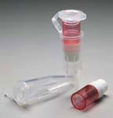
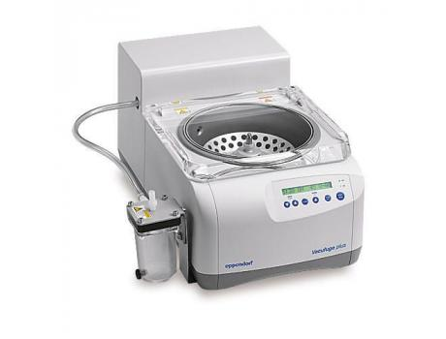
Zakoncentrování DNA
snížení objemu izolátu při zachování veškeré DNA
„zahuštění“ roztoku
u vzorků s malým obsahem DNA
postup:
1) vyvázání DNA z roztoku na pevnou fázi (např. SiO2) a její následné uvolnění do roztoku o menším objemu
2) centrifugace pomocí tzv. mikrokoncentrátorů – velmi husté sítko, které propustí pouze rozpouštědlo a drobné molekuly, makromolekuly DNA však ne – zůstanou zachyceny a opět mohou být uvolněny do roztoku o menším objemu, než měl původní izolát
vakuová odparka – koncentrátor vodný, etanolový a vysoký tlak vodní páry; okolí, 30°C, 45°C, 60°C

